Slide 1

TEAM CHALLENGE SPRINT 6
EQUIPO: SHERLOCK-SQL:
Rodrigo Álvarez
Carlos Escobar
Rommel López
Jose Luis Padilla

Slide 2
Parte 1-SQL Game
Investigación autor material del asesinato:
Investigación autor intelectual

Slide 3
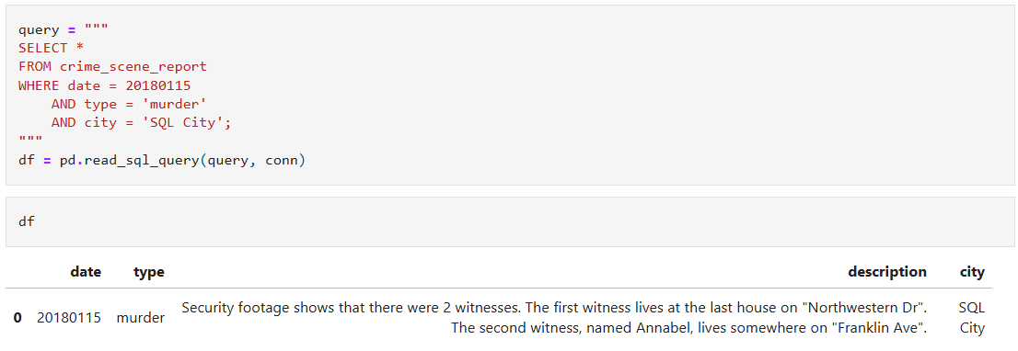
Buscando asesinato con fecha Enero 15 del 2018

Slide 4
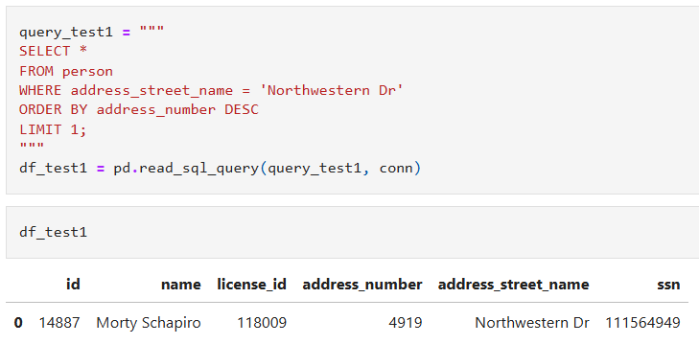
Buscando Testigos: El primer testigo, vive en la última casa de "Northwestern Dr".

Slide 5
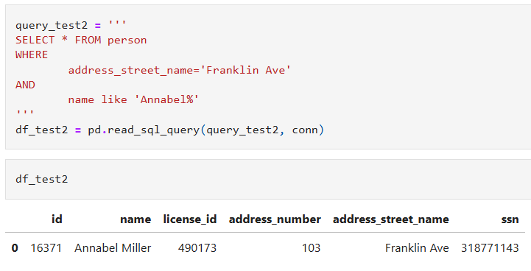
El segundo testigo, se llama Annabel, vive en algún lugar de "Franklin Ave".

Slide 6
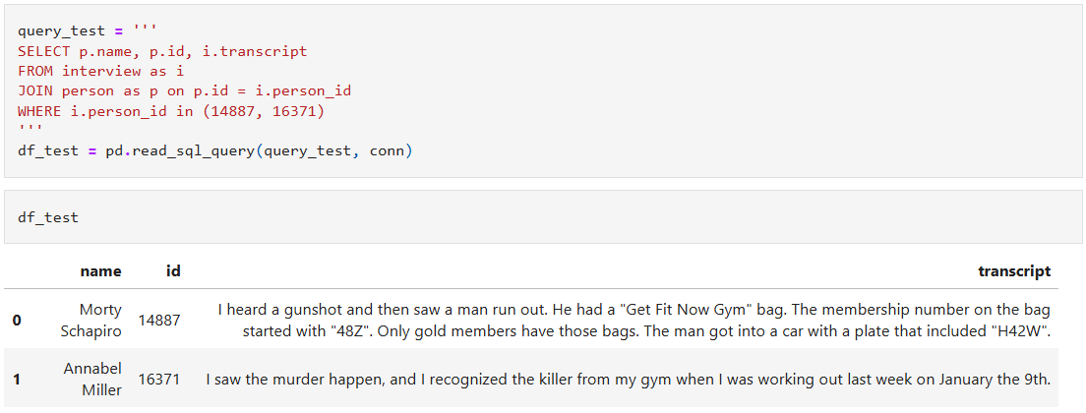
Testimonio de Testigos

Slide 7
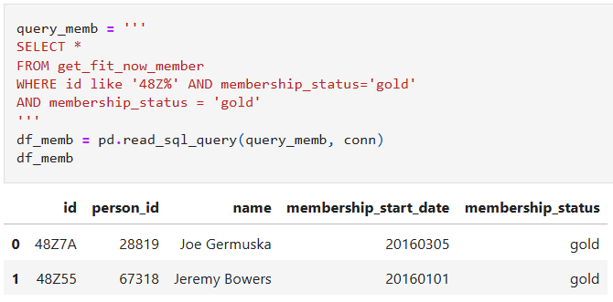
Buscando Membresía “Oro” que inicie con “48Z”

Slide 8
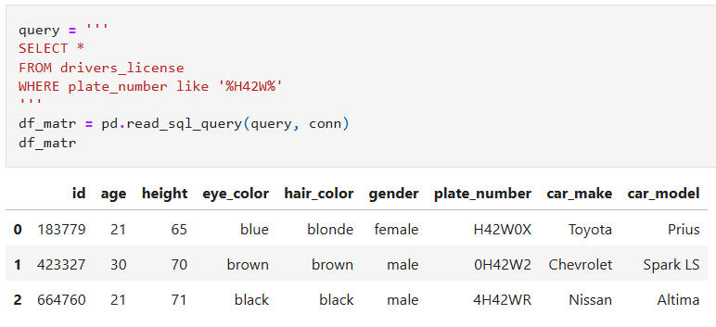
Buscando Matricula que contenga “H42W”

Slide 9
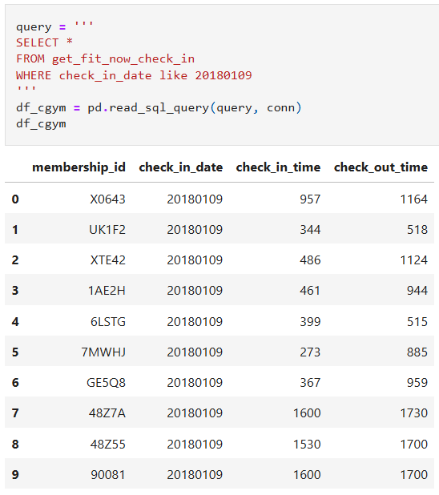
Buscando acceso al Gym el día 9 de Enero del 2018

Slide 10
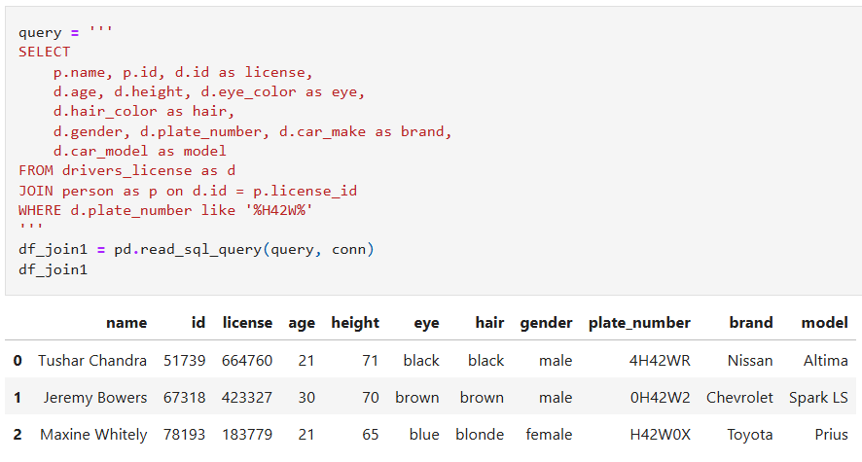
Juntando pistas

Slide 11
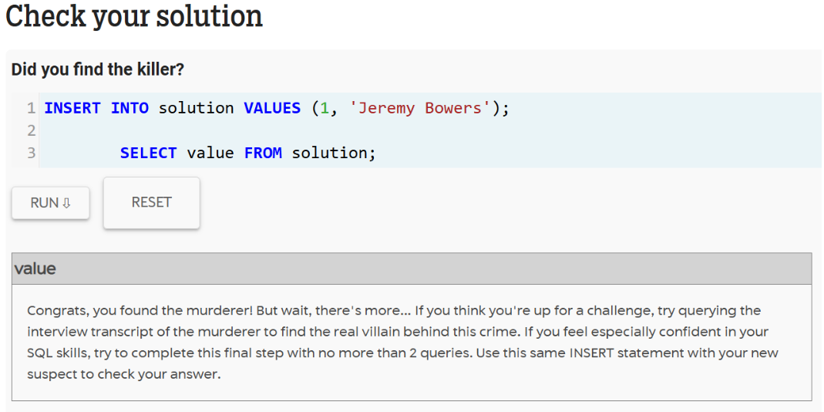
Comprobando culpable según lista se sospechosos

Slide 12
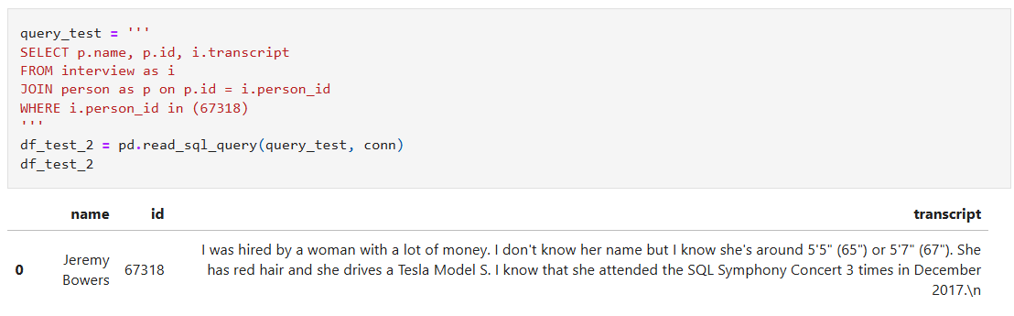
Testimonio de “Jeremy Bowers”

Slide 13
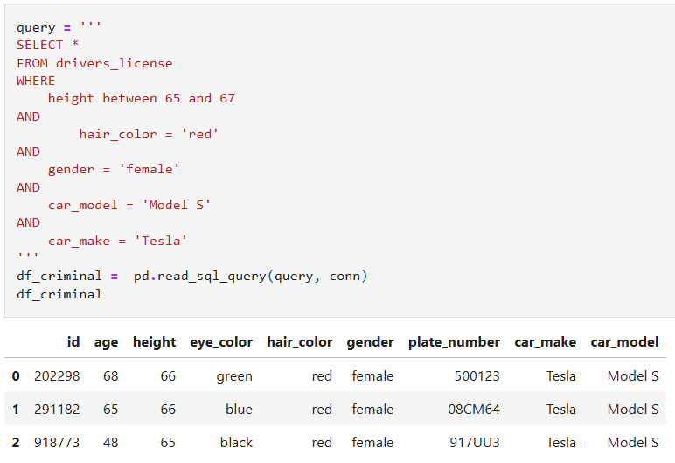
Comprobando testimonio

Slide 14
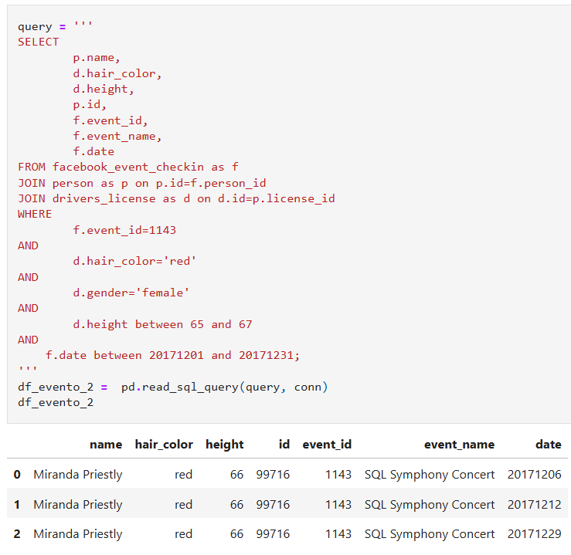
Juntando pistas según Testimonio

Slide 15
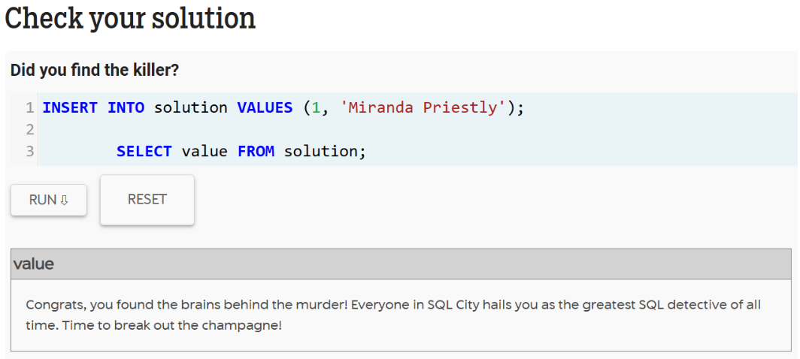
Comprobando resolución del caso

Slide 16
Parte 2 –Modelo Base Datos
Proceso:
Objetivo:
Queremos llevar un control de las piezas que nos suministra cada proveedor. Es importante conocer la cantidad de las diferentes piezas que nos suministra y en qué fecha lo hace. Un mismo proveedor nos puede suministrar una pieza con el mismo código en diferentes fechas.
El diseño de la base de datos debe permitir almacenar un histórico con todas las fechas y las cantidades que nos ha proporcionado un proveedor. Una misma pieza puede ser suministrada por diferentes proveedores
Diseño de tablas necesarias
Conexiones entre tablas
Creación de la base de datos
Introducción datos de prueba

Slide 17
Parte 2 –Modelo Base Datos
Definición de las tablas necesarias:
proveedor:
cod_prov_Id
nombre
direccion
ciudad
provincia
pieza:
cod_pieza_Id
nombre
color
precio
cod_categoria_Id
categoria_pieza:
cod_categoria_Id
nombre
albaran_entrada_pieza:
cod_albaran_Id
cod_pieza_Id
cod_proveedor_Id
cantidad_piezas
fecha_entrega

Slide 18
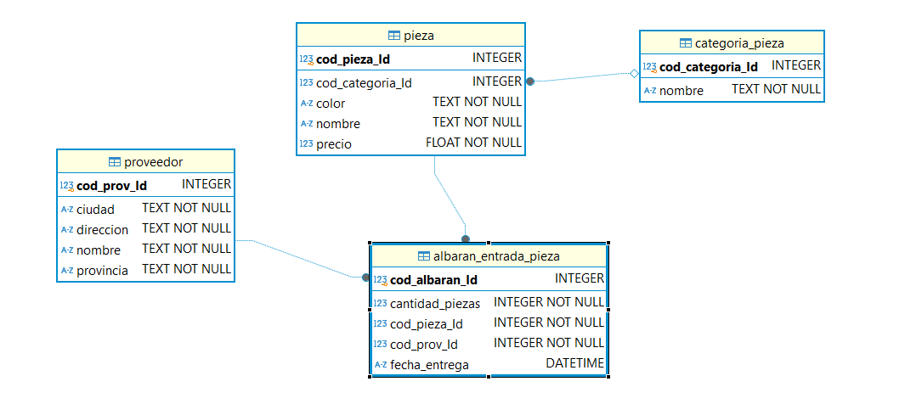
Parte 2 –Modelo Base Datos
Conexiones entre tablas (Diagrama ER-obtenido de Dbeaver):

Slide 19
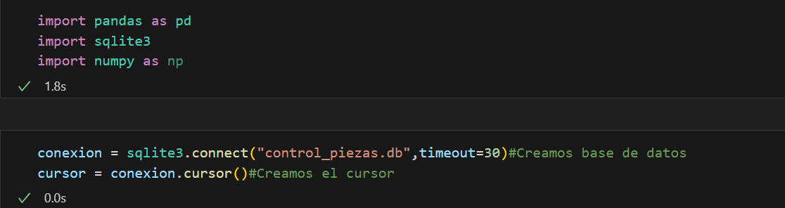
Parte 2 –Modelo Base Datos
Creación de la base de datos “control_piezas.db:

Slide 20
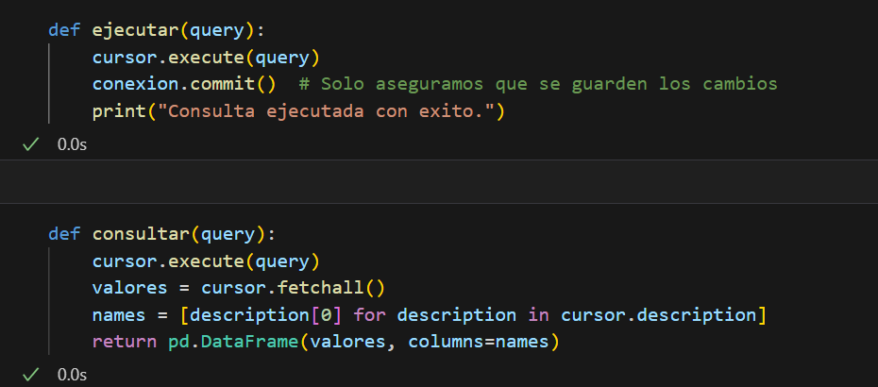
Parte 2 –Modelo Base Datos
Definición de las funciones ejecutar(query) y consultar(query)

Slide 21
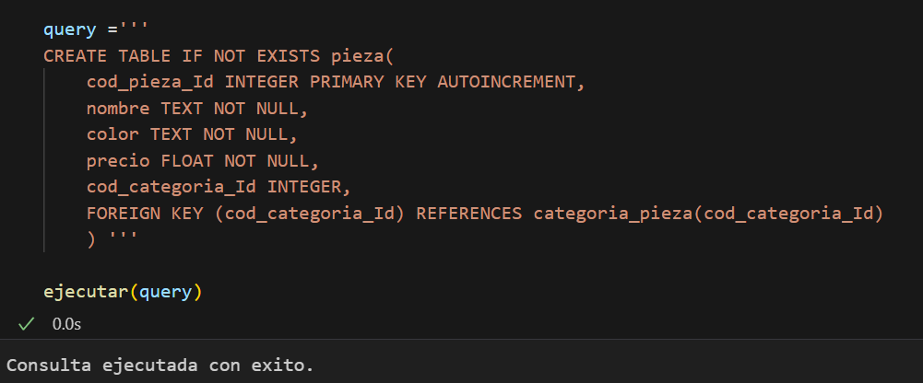
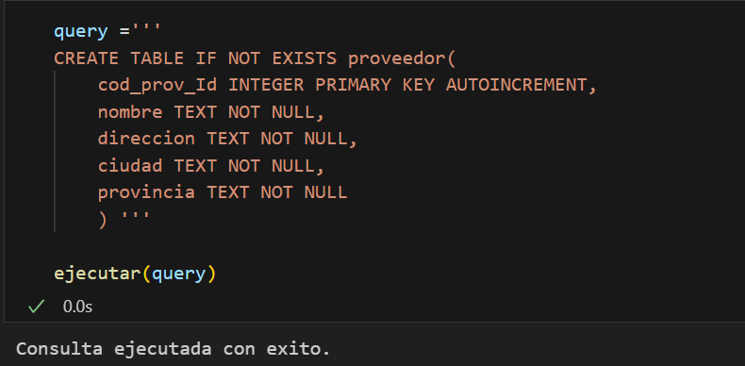
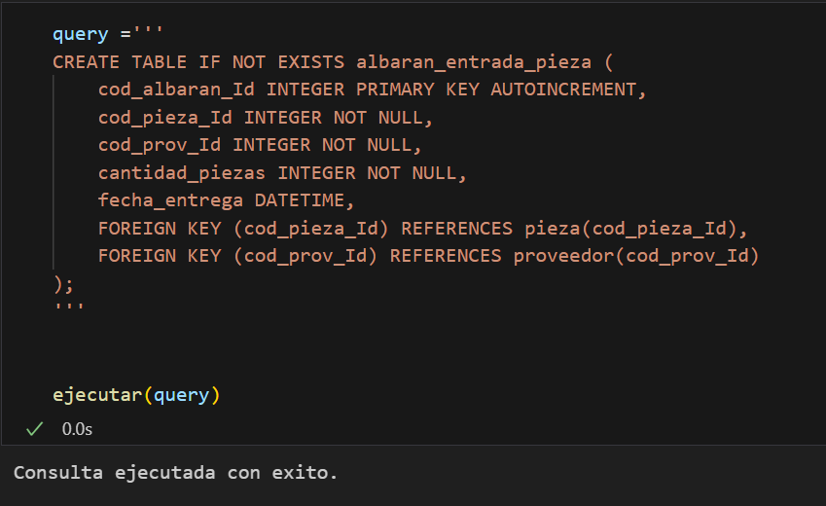
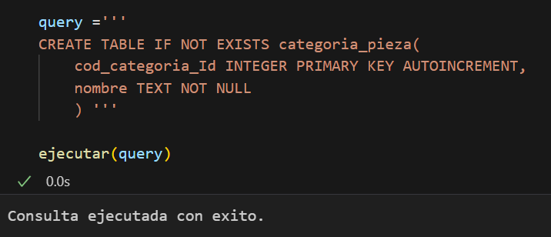
Parte 2 –Modelo Base Datos
Creación de las tablas de la base de datos:

Slide 22
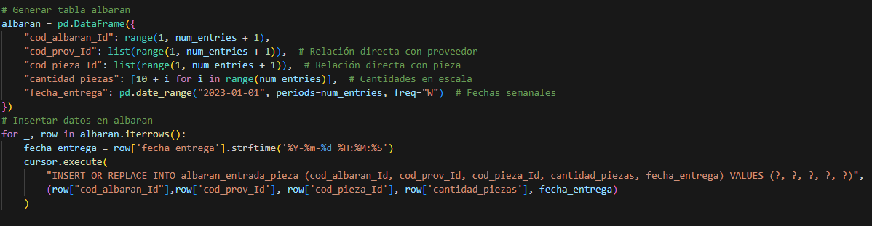
Parte 2 –Modelo Base Datos
Añadir datos a las tablas:

Slide 23
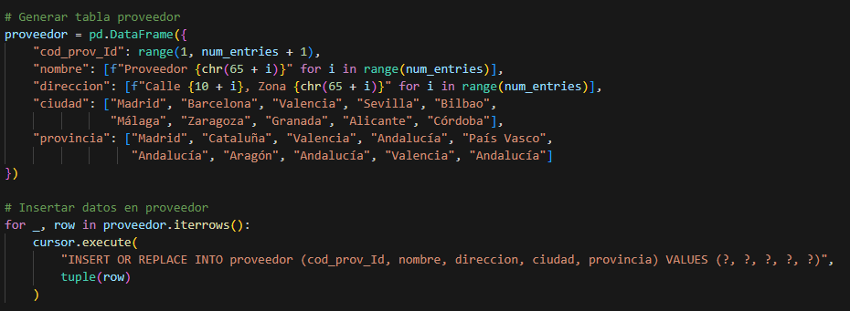
Parte 2 –Modelo Base Datos
Añadir datos a las tablas:

Slide 24
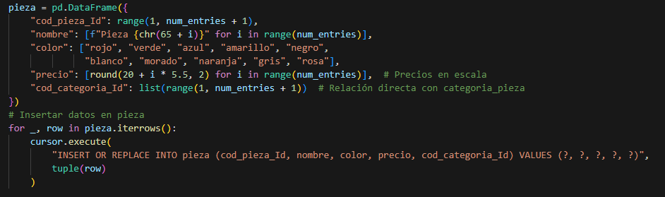
Parte 2 –Modelo Base Datos
Añadir datos a las tablas:

Slide 25
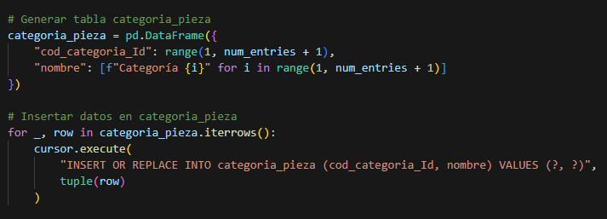
Parte 2 –Modelo Base Datos
Añadir datos a las tablas:

Slide 26
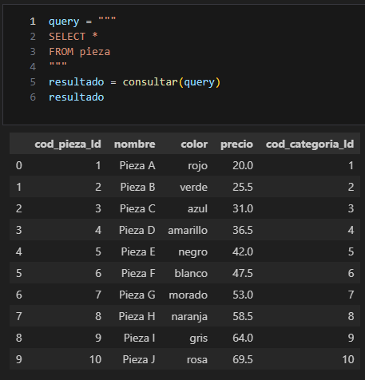
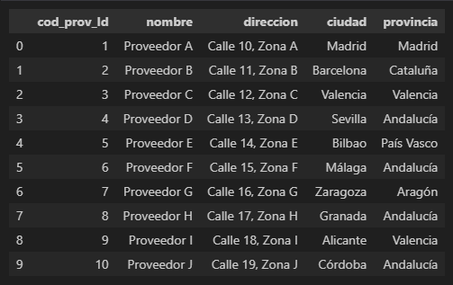
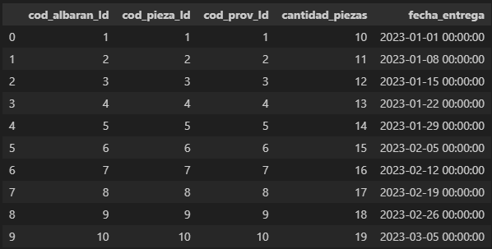
Parte 2 –Modelo Base Datos

